Slide 2
Образование в сфере анализа данных
Александр Авдюшенко
куратор академических программ
Notes:
Всем привет! Меня зовут Саша Авдюшенко и сегодня я предлагаю поговорить о влиянии интернета и информационных технологий на искусственный интеллект и настоящее образование. Начнём с искусственного интелекта – что же это такое?

Slide 3


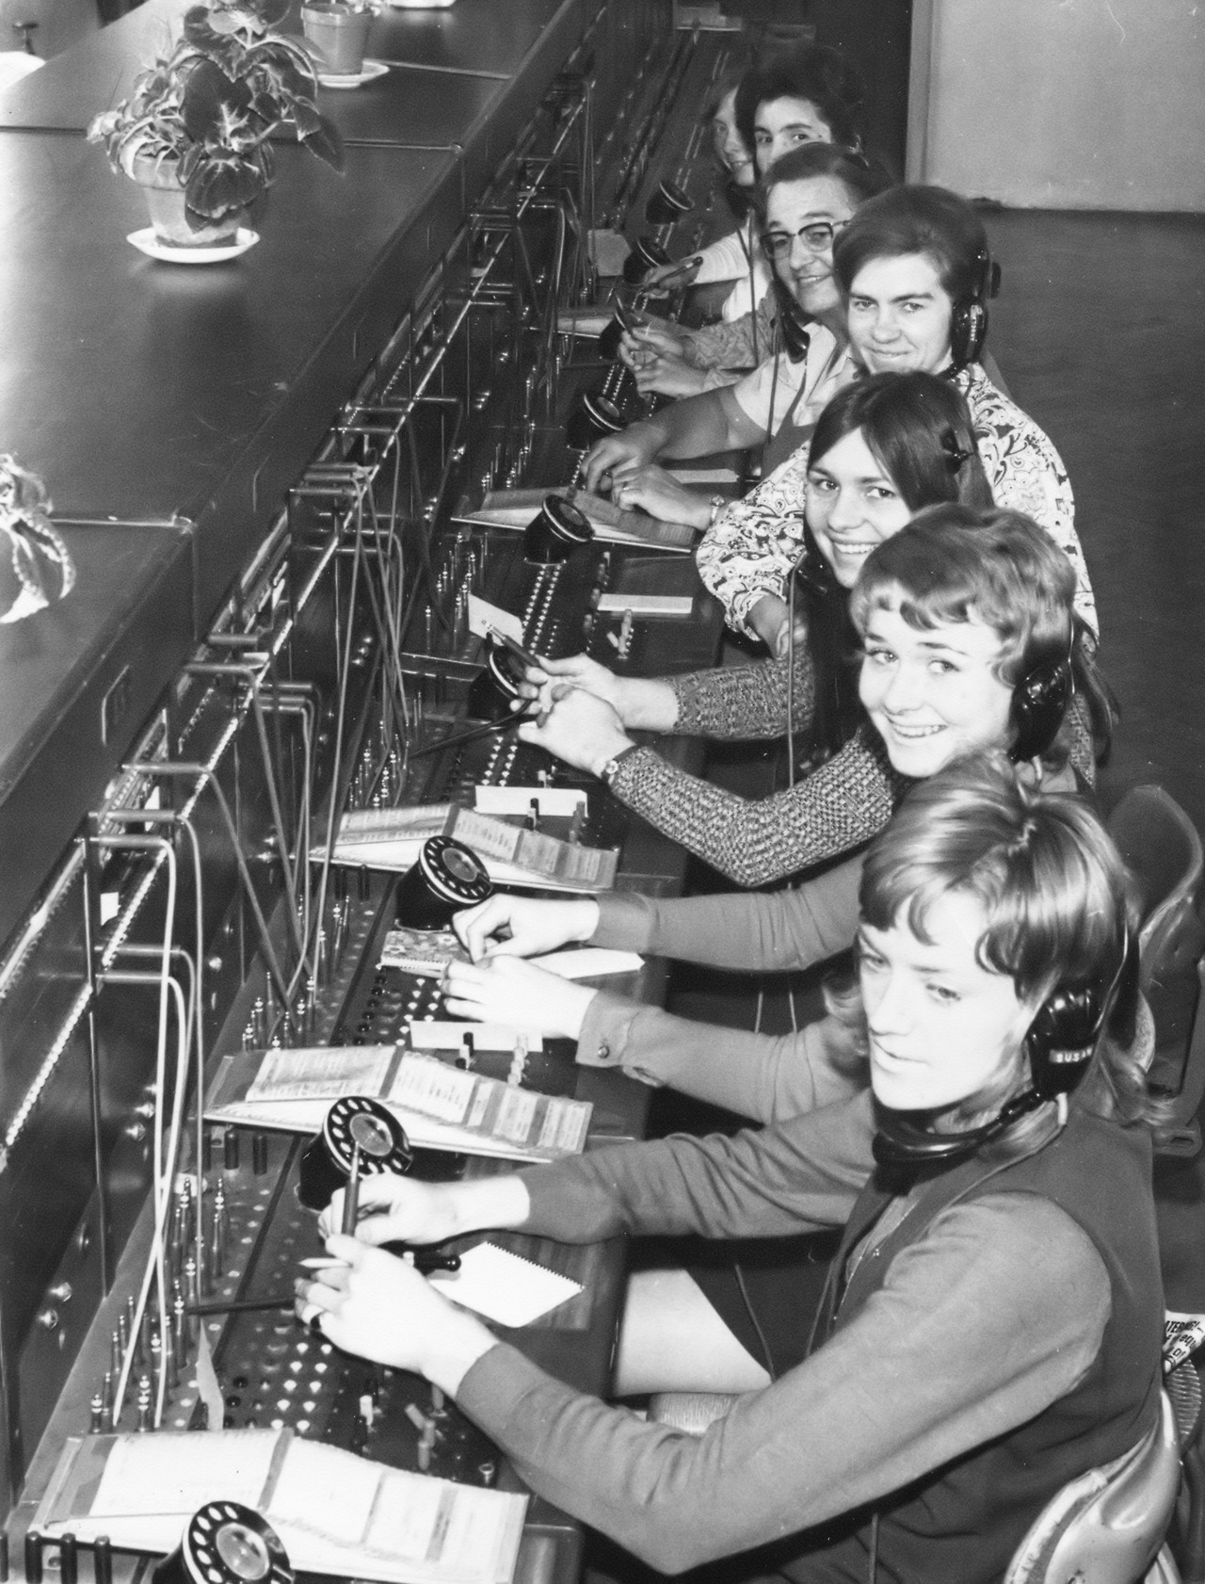
Notes:
Что объединяет эти фото, кроме того, что на них симпатичные молодые девушки? Ещё и то, что это две исчезнувшие профессии – машинистки и телефонистки. Развитие информационных технологий и в частности машинного обучения приводит к быстрому изменению рынка труда. Всё больше рутинных операций можно автоматизировать. Скорее всего в ближайшем будущем пропадёт потребность в переводчиках и водителях, по крайней мере в таком большом их количестве.

Slide 4
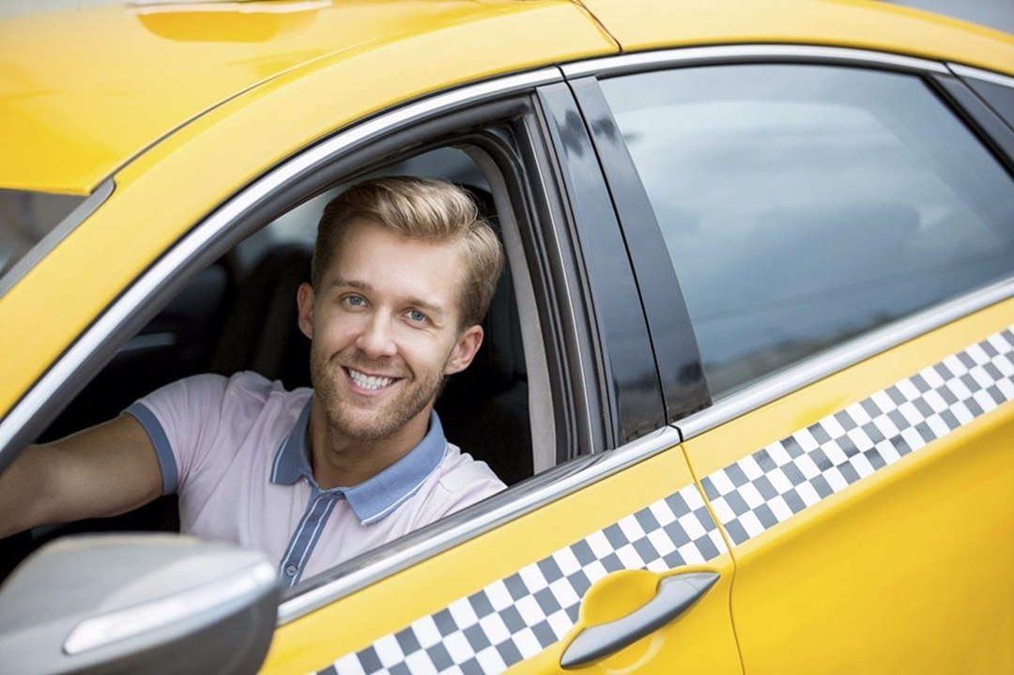
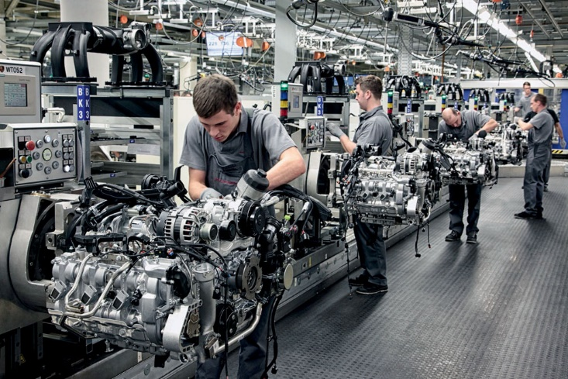

Notes:
Развитие информационных технологий и в частности машинного обучения приводит к быстрому изменению рынка труда. Всё больше рутинных операций можно автоматизировать. Скорее всего в ближайшем будущем пропадёт потребность в переводчиках и водителях, по крайней мере в таком большом их количестве.

Slide 5
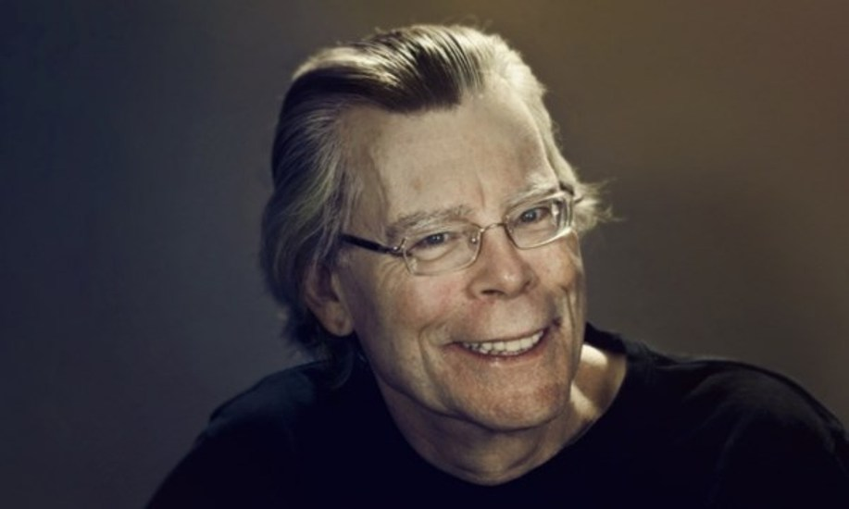
«Из будущего можно убежать только в одно место – в прошлое»

Slide 6
Машинное обучение
В основе – математика: численные методы,
методы оптимизации, теория вероятностей…
Нет предзаданной модели с уравнениями.
Notes:
Во многом это развитие численных методов – они позволяют решать системы уравнений с частными производными и хорошо находить минимумы функционалов. Машинное обучение – это попытка решить в каком-то смысле ещё более сложные задачи, когда уравнений и функционалов нет. А что тогда есть?
В общих чертах для применения методов машинного обучения у вас должны быть данные в виде обучающей выборки объектов X с ответами Y, лучше много данных (тысячи, лучше даже миллионы объектов). По ним специалист по анализу данных (data scientist) строит модель, способную по объекту предсказать ответ. Например, в качестве объектов X могут быть картинки, а ответами Y выступать класс изображения: собака, кошка, велосипед…

Slide 7

Машинное обучение
В основе – математика: численные методы,
методы оптимизации, теория вероятностей…
Нет предзаданной модели с уравнениями.
Алгоритм
a: X →Y
Данные (X, Y)
Data scientist
Notes:
Во многом это развитие численных методов – они позволяют решать системы уравнений с частными производными и хорошо находить минимумы функционалов. Машинное обучение – это попытка решить в каком-то смысле ещё более сложные задачи, когда уравнений и функционалов нет. А что тогда есть?
В общих чертах для применения методов машинного обучения у вас должны быть данные в виде обучающей выборки объектов X с ответами Y, лучше много данных (тысячи, лучше даже миллионы объектов). По ним специалист по анализу данных (data scientist) строит модель, способную по объекту предсказать ответ. Например, в качестве объектов X могут быть картинки, а ответами Y выступать класс изображения: собака, кошка, велосипед…
Фактически, обучение модели по примерам похоже на то, как учимся мы с вами.

Slide 8
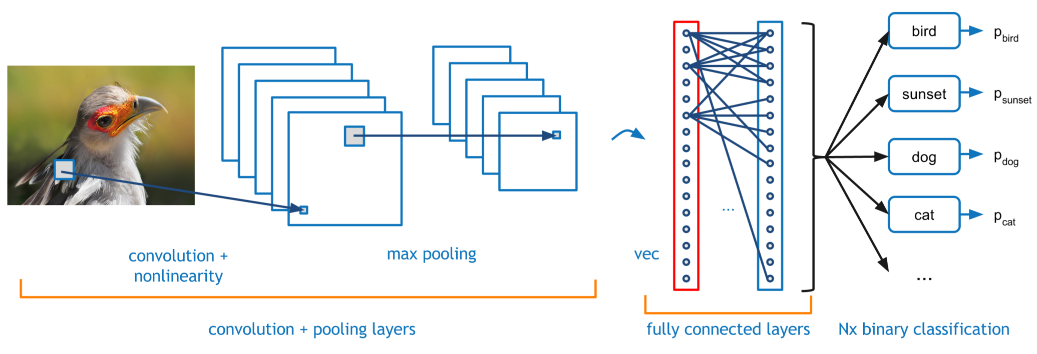
свёртка +
нелинейность
пулинг
несколько таких блоков
полносвязные
слои
классификация
на N классов
Notes:
Посмотрим подробнее на пример простой нейросети для классификации картинок. На входе изображение в формате RGB – для машины это матрица 128х128 пикселей по три целых числа от 0 до 255 в каждом пикселе. Нужно определить её класс (кошка, собака, человек и т.д.)

Slide 9
Примеры хорошо решённых задач

Slide 10
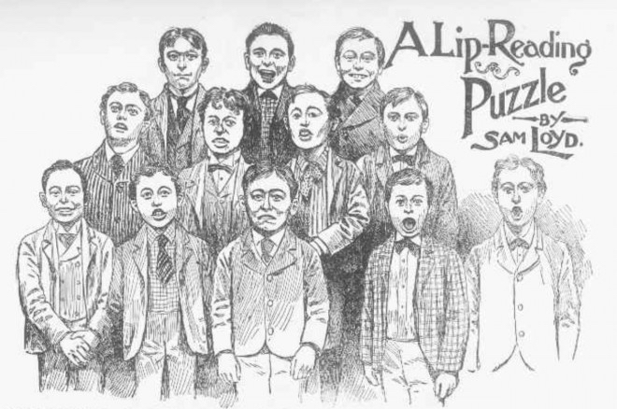
Oom
Alden
Eastman
Alfred
Arthur
Luke
Fletcher
Matthew
Theodore
Richard
Shirmer
and
Hisswald
Notes:
Начнём с немного экзотической задачи чтения по губам. Вот забавный паззл-картинка: 12 мальчиков, каждый их которых говорит своё имя в момент фотографирования. Нужно определить кого, как зовут. Не предлагаю прямо сейчас её решить, но это возможно, если подумать какое-то время. Давайте продолжим разговор про машинное обучение.

Slide 11
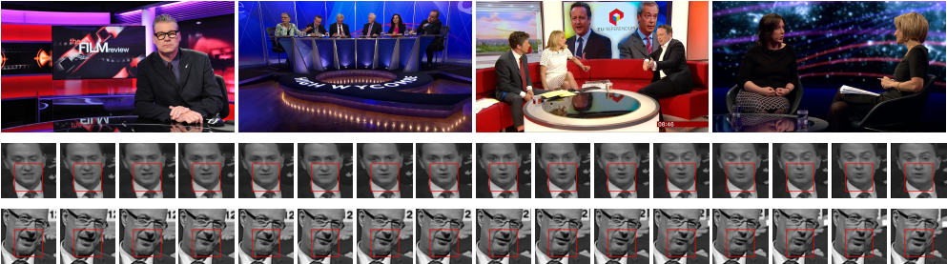
Чтение по губам
Ноябрь 2016, University of Oxford & Google DeepMind
Доля правильных слов | %
Профессиональный чтец по губам | 26.2
Модель* (LSTM + CNN) | 46.8
Notes:
На входе беззвучное видео, по которому нужно расшифровать максимум произнесенных слов. В ноябре 2016 года исследователи из оксфордского университета и подразделения DeepMind компании гугл обучили модель на основе нейросетей, которая по видео определяла текст слова.
В качестве данных использовали BBC lip reading dataset – записи телевизионных программ (Новости, Вопросы, Завтраки, Вечерние новости). Как видим, по доле правильно прочитанных по губам слов модель сильно обошла профессионального «чтеца по губам».

Slide 12
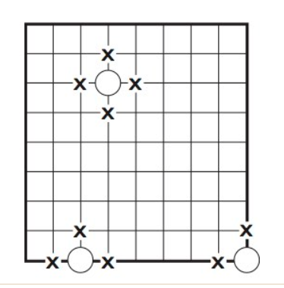
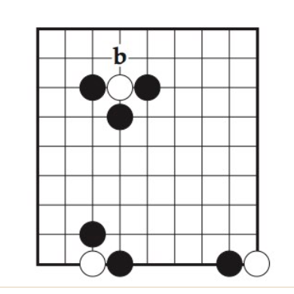
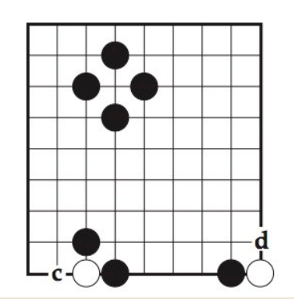
Игра в го
Notes:
Для лучшего понимания следующего примера, давайте немного поговорим про игру Го. Её правильно довольно просты: поле 19х19, в узлы которого игроки по очереди ставят белые и черные фишки. Если одному фишки одно из игроков замыкают область, то он «захватывает» всю её внутренность. В конце игры побеждает тот, у кого больше влияния.

Slide 13
Notes:
В Го, в отличие от шахмат например, дерево возможных ходов очень сильно разрастается – на каждом уровне более 200 вариантов следующего хода. В связи с этим до 2015 года лучшие программы, играющие в го, могли достичь лишь уровня любительского дана. Некоторые разработчики заявляли, что компьютеры никогда не смогут победить лучших игроков среди людей. Большинство специалистов по ИИ считали, что такая программа всё же будет создана, но не ранее 2020-2025 гг.

Slide 14
AlphaGo vs Lee Sedol
Март 2016
Notes:
И вот, март 2016 г. Это фото с матча по игре Го, в котором легендарный корейский игрок Ли Седоль, один из лучших в мире, играет против компьютерной программы на основе нейросети AlphaGo. Как вы думаете, какой результат? Со счетом 4:1 победил компьютер. На этом разработчики машинного обучения не остановились.

Slide 15
AlphaGo vs Lee Sedol
4 : 1
Март 2016
Notes:
И вот, март 2016 г. Это фото с матча по игре Го, в котором легендарный корейский игрок Ли Седоль, один из лучших в мире, играет против компьютерной программы на основе нейросети AlphaGo. Как вы думаете, какой результат? Со счетом 4:1 победил компьютер. На этом разработчики машинного обучения не остановились.

Slide 16
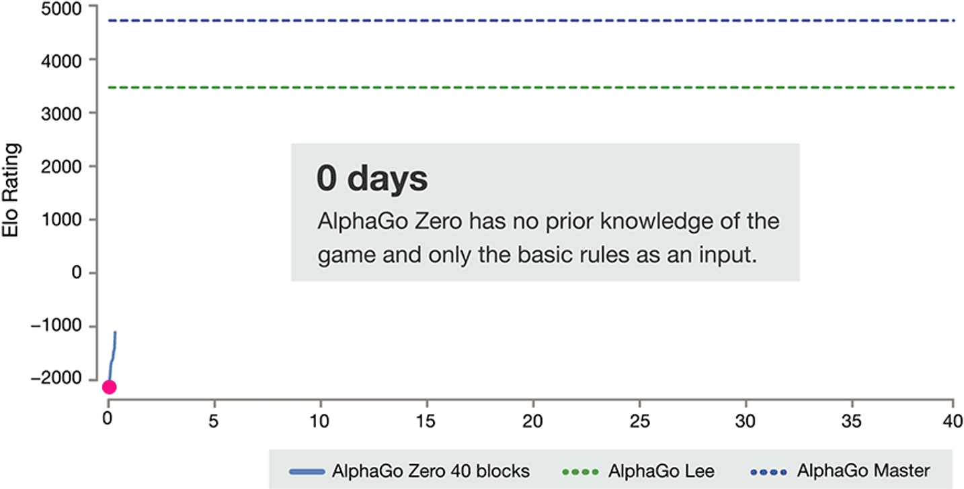
AlphaGo Zero
0 дней
У AlphaGo Zero на входе никаких априорных знаний – только правила игры
Рейтинг Эло
Notes:
Следующий шаг, система AlphaGo Zero, у которой в отличие от предшественников на входе только базовые правила игры и простое представление позиции в цифровом виде.
На слайде зависимость рейтинга Эло от количества дней обучения нейросети. Рейтинг Эло общепринят для оценки силы игроков в шахматы, го, теннис и другие игры. Так же отмечены рейтинги предыдущих версий нейросети.

Slide 17
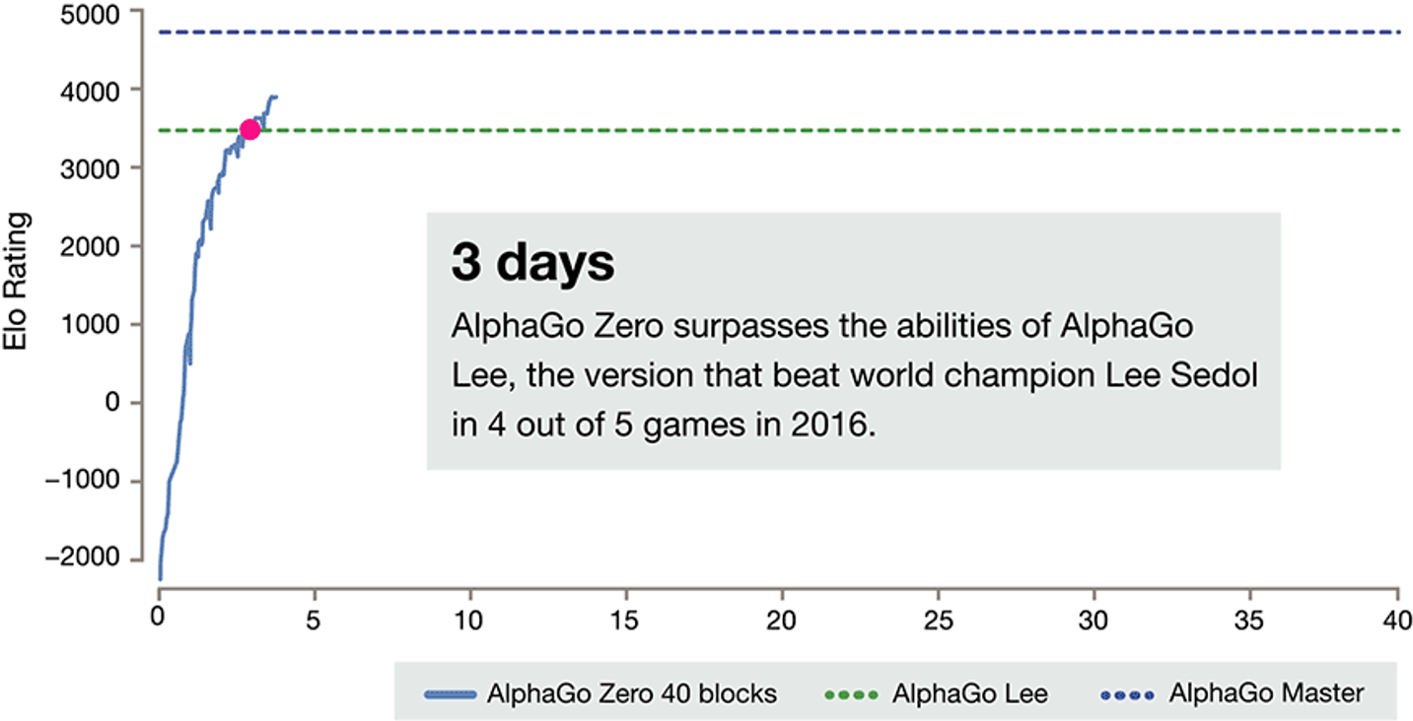
AlphaGo Zero
3 дня
AlphaGo Zero обыгрывает AlphaGo Lee
Рейтинг Эло
Notes:
За три дня обучения превосходит AlphaGo Lee (победившую Ли Седоля).

Slide 18
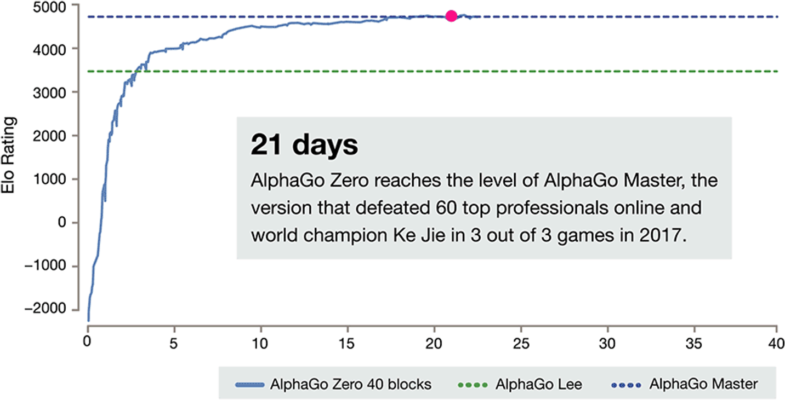
AlphaGo Zero
21 день
AlphaGo Zero достигает уровня предыдущей версии AlphaGo Master, обученную с использованием игр профессионалов
Рейтинг Эло
Notes:
За 21 день уже играет лучше, чем AlphaGo Master, выигравшую 60 топовых профессионалов и чемпиона мира по игре в Го.

Slide 19
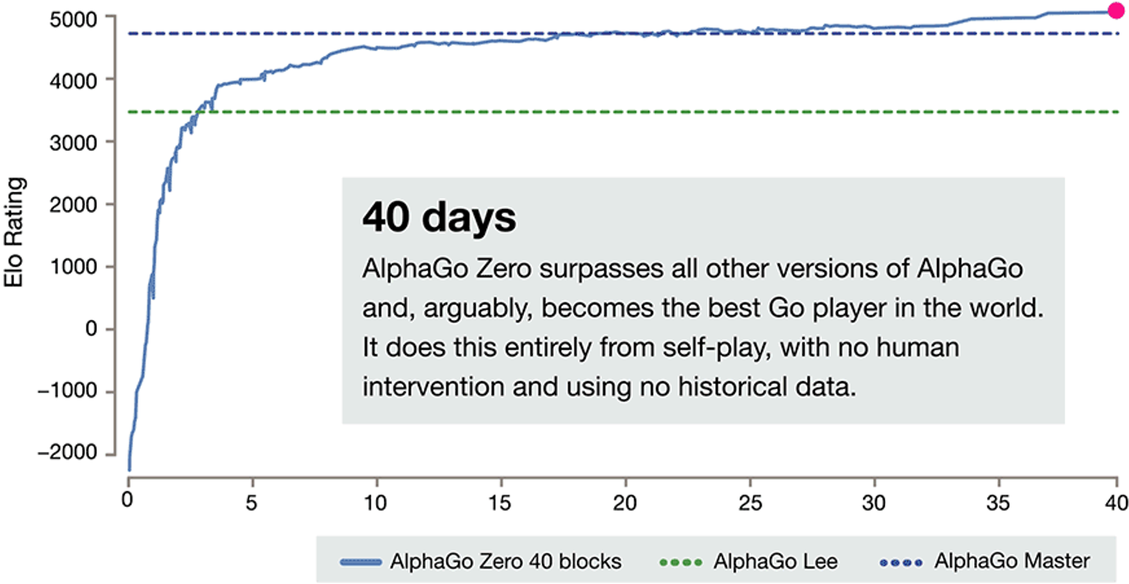
AlphaGo Zero
40 дней
AlphaGo Zero превосходит все предыдущие версии и с нуля становится лучшим игроком в Го в мире, без использования исторических данных
Рейтинг Эло
Notes:
За 40 обучения побеждает все остальные версии AlphaGo. Нейросеть специально подобранной архитектуры обучается с использованием большого количества вычислительных ресурсов, играя в Го сама с собой, без использования исторических данных.

Slide 20
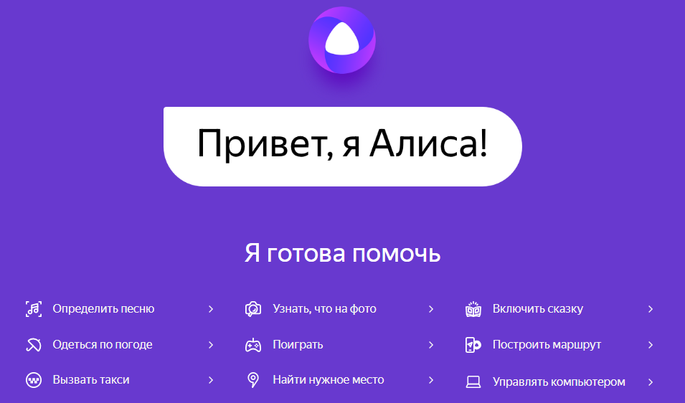
Notes:
Если два предыдущих примера машинного обучения, связаны с решением очень узкой и четко поставленной задачи, то Алиса – виртуальный голосовой помощник, является примером современных достижений машинного обучения в решении задачи взаимодействия с разными людьми. Алисе всего год, но у неё уже очень много навыков: можно попросить её заказать пиццу, спросить как доехать до дома или просто поболтать с ней. Алиса активно развивается и учится, интересно, что она будет уметь через 10 лет.

Slide 21
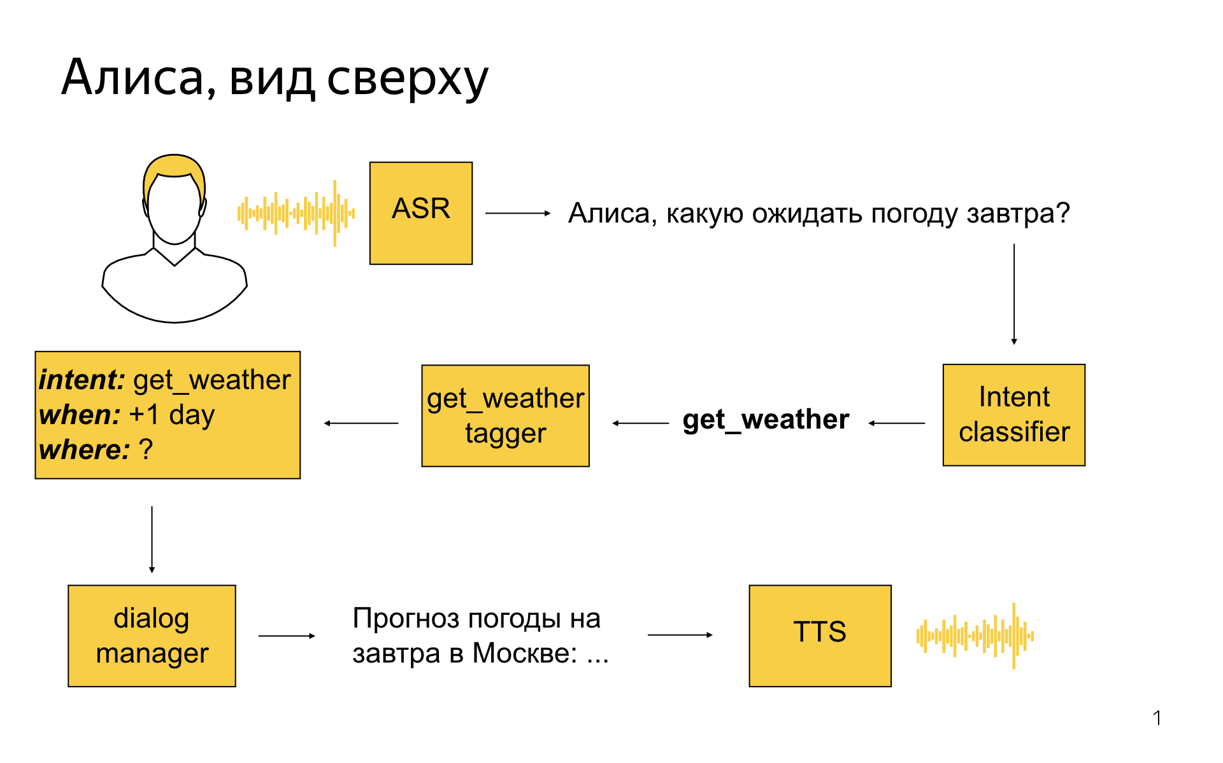
Notes:
Алиса существует благодаря очень аккуратному совмещению последних достижений машинного обучения и информационных технологий. Например, вы спрашиваете у Алисы: Какую ожидать завтра погоду? Внутри речь преобразуется в текст, на котором сначала отрабатывает классификатор намерений, после него уже конкретный теггер и дальше диалговый менеджер выдаёт ответ в форме текста – его и сообщает вам Алиса.
Только представьте, вы задаёте Алисе любой вопрос и через несколько (милли)секунд получаете точный ответ, как будто разговариваете с человеком. В какое удивительное время нам повезло жить!

Slide 22
Влияние интернета на образование
Notes:
Переходим ко второй части моего доклада – о влиянии интернета на образование.

Slide 23






О себе
2016 - …
куратор
2015 - 2018
аналитик
2016
ШАД
2014
к.ф.-м.н.
2007
бакалавр
2009
магистр
2003
медаль

Slide 24
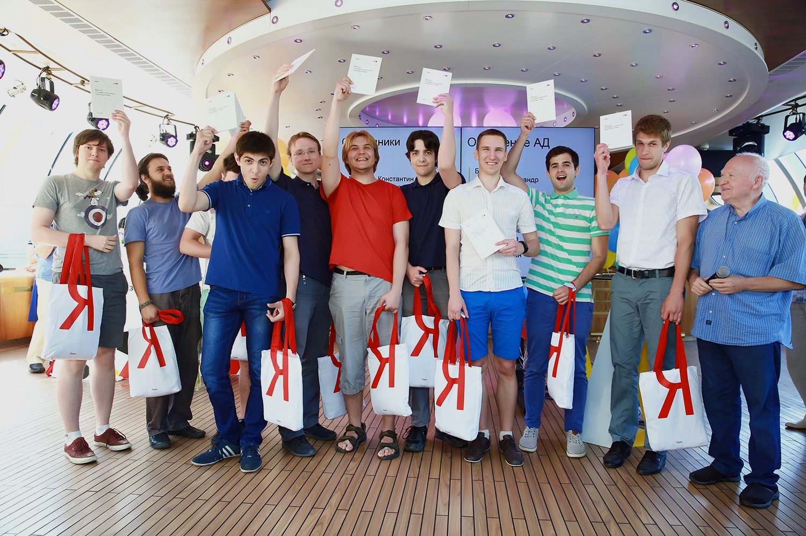
Школа анализа данных
Высокие технологии и современная наука
Notes:
Начнём с того, что без интернета не было бы компании Яндекс. Она в свою очередь создала Школу анализа данных – образовательный проект, в котором за два года можно получить наиболее полное и качественное образование в ИТ и машинном обучении.

Slide 25


CS центр
Совместный проект Школы анализа данных Яндекса и JetBrains
Курсы по двух- или трёхлетней бесплатной очной программе
Анализ данных
Разработка ПО
Практики от сотрудников IT-компаний и институтов СО РАН
Notes:
- компании организовывают/спонсируют это все,
- их цель - дать возможность получить более качественное образование в интересных темах,
- компании ценят студентов/выпускников, поэтому для них проводятся отдельные треки найма и/или практика просто перетекает в стажировку,

Slide 26
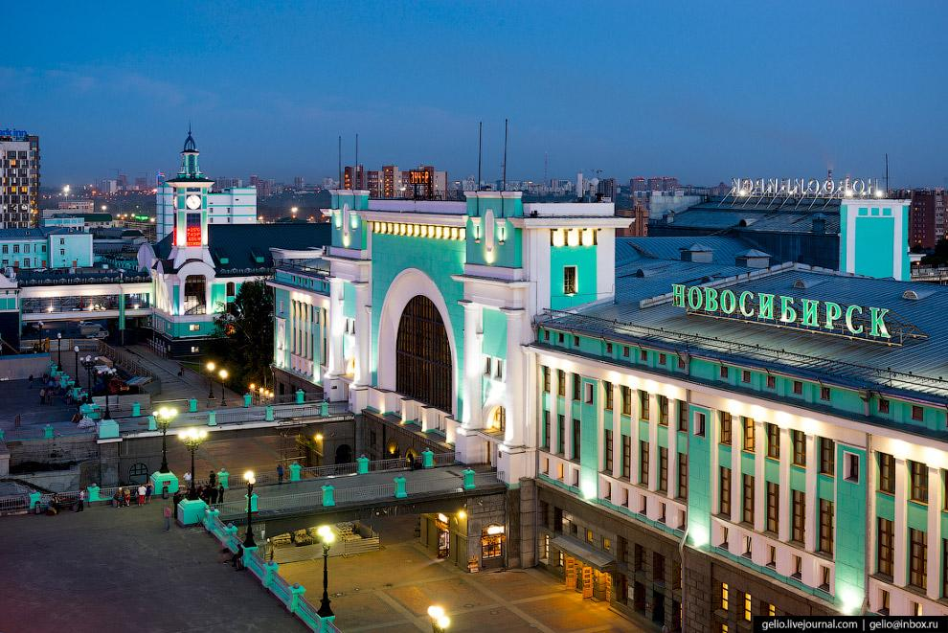
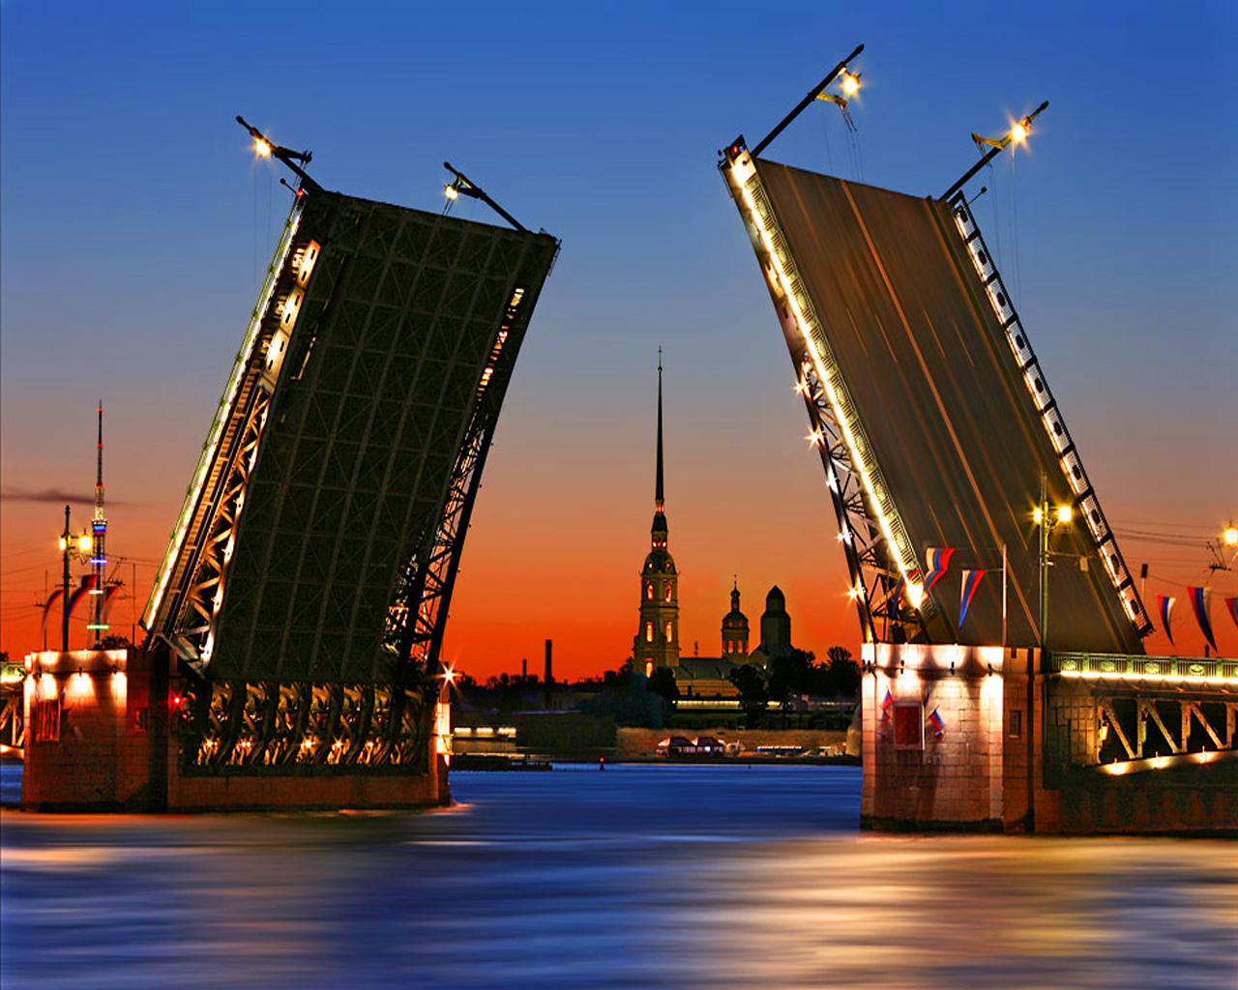
Очные занятия
По будням с 18:10 и по субботам

Slide 27

Базовые курсы в первом семестре,
специализация и практика во втором
Notes:
Теперь студенты любых городов могут получить образование в CS центре удалённо. При этом учёба на заочном отделении будет близка по духу к очному.

Slide 28
Базовые курсы направлений
Анализ данных | Разработка ПО
Алгоритмы и структуры данных, части 1 и 2
Математика: дискретный анализ/теория вероятностей/линейная алгебра
Программирование: C++/Java/Python/Kotlin
Машинное обучение, часть 1 | Функциональное программирование
Машинное обучение, часть 2 | Языки программирования и компиляторы
Notes:
Курсы более-менее стандартные для области computer science: алгоритмы, языки программирования, базы данных, архитектура компьютера и сети. Большое число курсов посвящено машинному обучению: от классических подходов до современных state-of-the-art методов анализа изображений, текстов и других данных.
Основное внимание уделяем качеству курсов и глубине погружения в тему. Все преподаватели – действующие сотрудники IT-компаний или научные сотрудники, применяющие свои знания на практике. Также стараемся активно привлекать наших выпускников к ведению семинаров и проверке домашних заданий. На всех курсах по языкам программирования обязательно есть ревью кода студентов, на курсах по машинному обучению – конкурсы по анализу данных.

Slide 29
Спецкурсы
Основы проектирования приложений
Программирование под Android
Сетевые технологии
Программирование на Rust
Теория игр
Введение в лингвистику
Теория информации
Параллельное программирование
Компьютерное зрение
Deep Learning на пальцах
...
Базовые курсы
Спец. курсы
Не менее 12 курсов
compscicenter.ru/courses/
Notes:
Сказать, что программа меняется и в каждом семестре список курсов разный - не нужно цепляться за этот список
Просто подчеркнуть разнообразие - от андроида до параллельного программирования, но каждый раз разное
Спецкурсы как очные, так и удалённые - с преподавателями из Москвы и Санкт-Петербурга

Slide 30
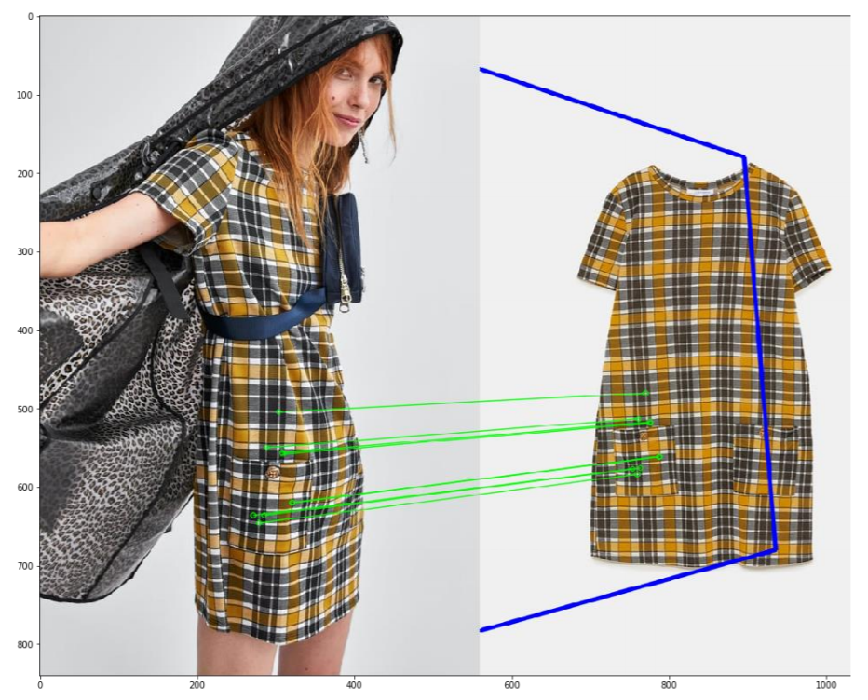
Практики
Сопоставление изображений одежды для поиска похожих
Notes:
Важная часть обучения -- практическая задача на семестр. Практики могут развиваться в дипломы, выступления на конференциях и митапах или даже закончиться трудоустройством. В прошлом семестре в одной из задач нужно было сопоставить предмет одежды с одного изображения другому изображению, чтобы, например, по фото одежды на модели искать похожие товары.

Slide 31
Практики
val range = IntRange(0, 10)
val iterator = range.iterator()
while (iterator.hasNext()) {
val i = iterator.next()
println(i)
}
var i = 0
// + some checks
while (i <= 10) {
println(i)
i++
}
for (i in 0..10) {
println(i)
}
Оптимизация циклов for и операторов in в компиляторе Kotlin/Native
Notes:
Ещё один пример -- задача по оптимизации for и in в компиляторе K/N для улучшения производительности работы нативных программ. Был сделан PR в компилятор.

Slide 32
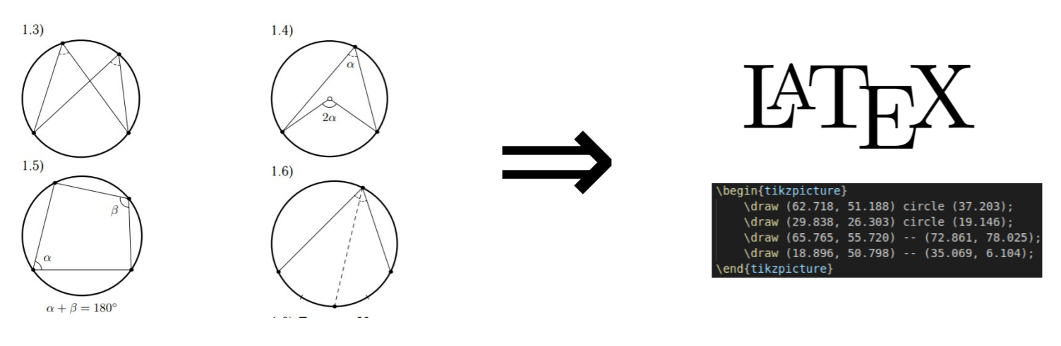
Практики
Конвертер чертежей в код
Notes:
Даны чертежи, как в “Геометрии в картинках”, нужно научиться по изображению строить запись в коде на Latex-е.

Slide 33
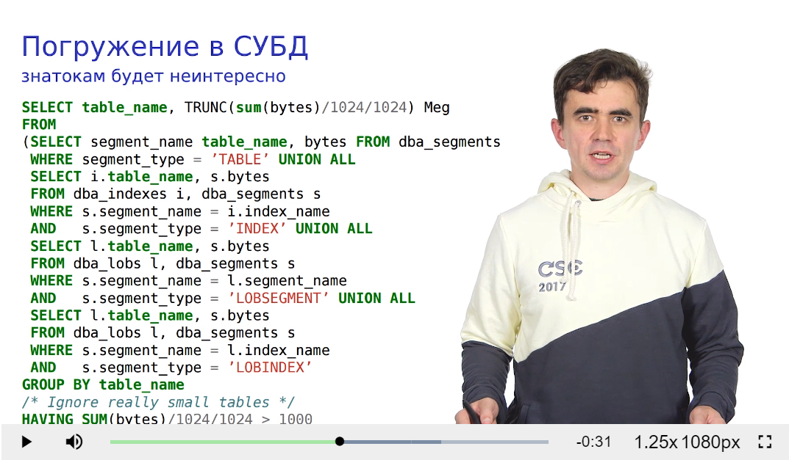
Онлайн-курсы
compscicenter.ru/online/
Notes:
Освежить знания перед началом учебного года. Подготовиться к поступлению. Получить представление о новых интересных областях и понять, хочется ли углубиться больше. Часть онлайн-курсов дополняют очные занятия. Пример про БД

Slide 34
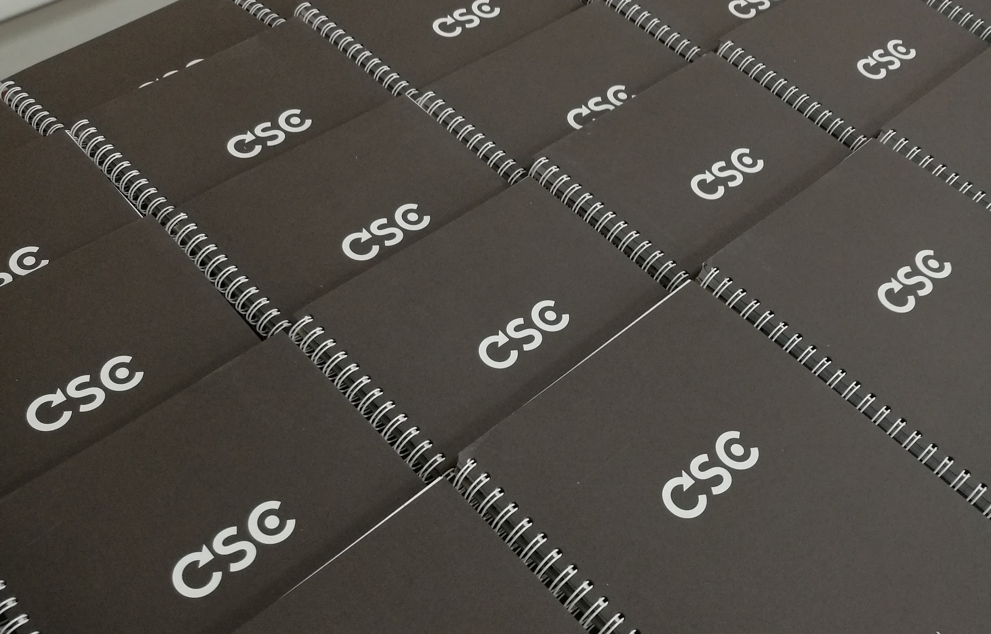
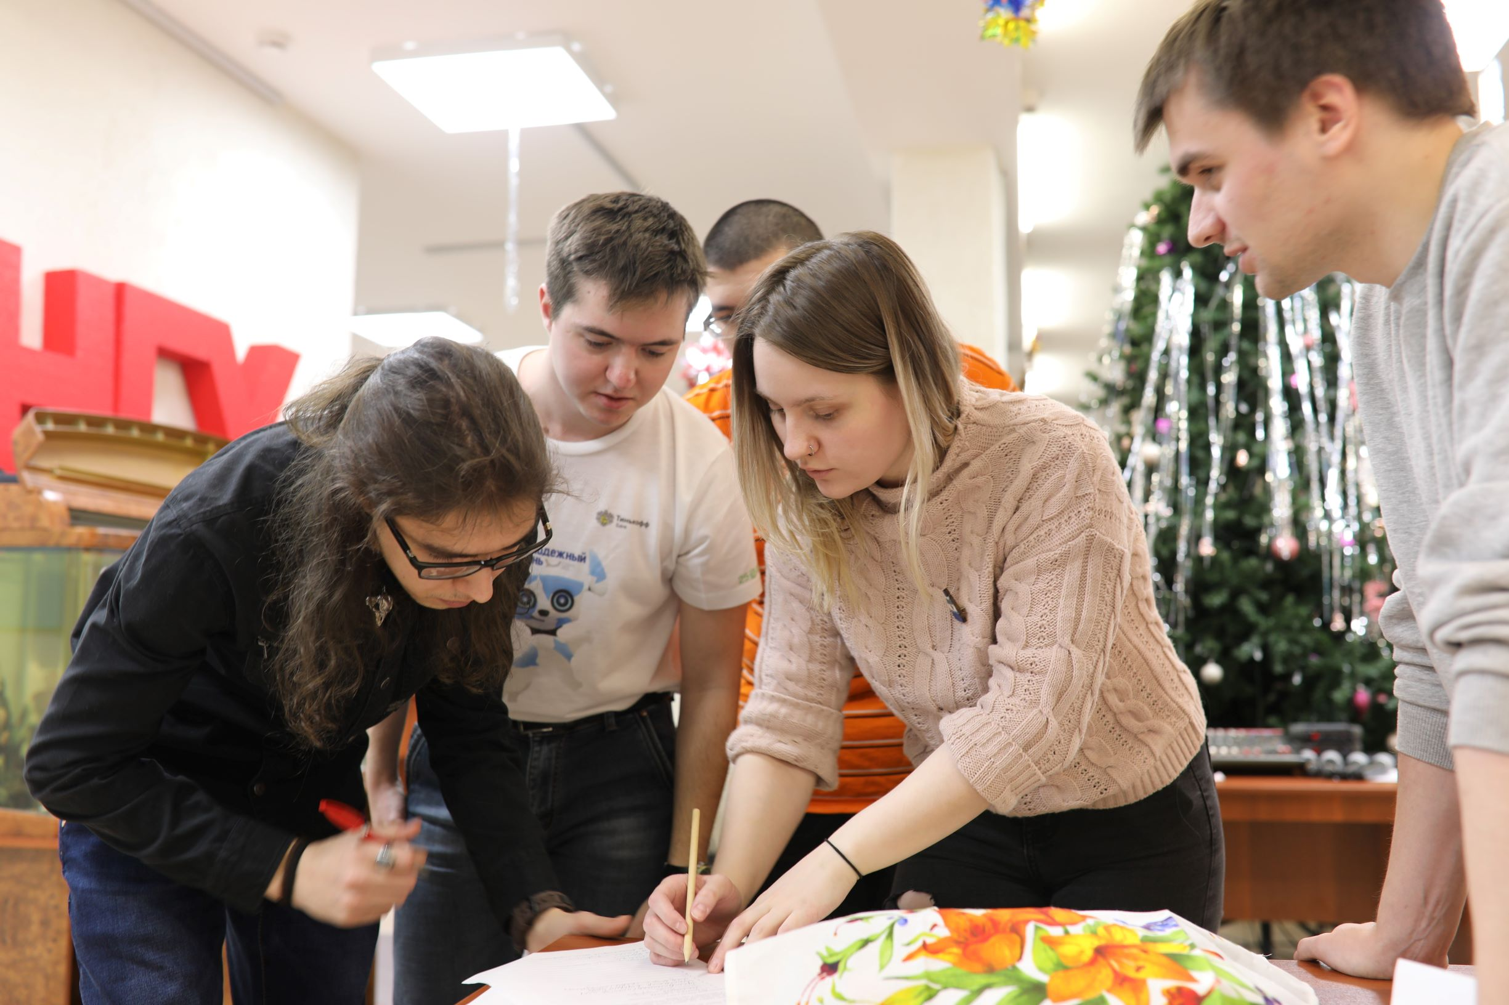
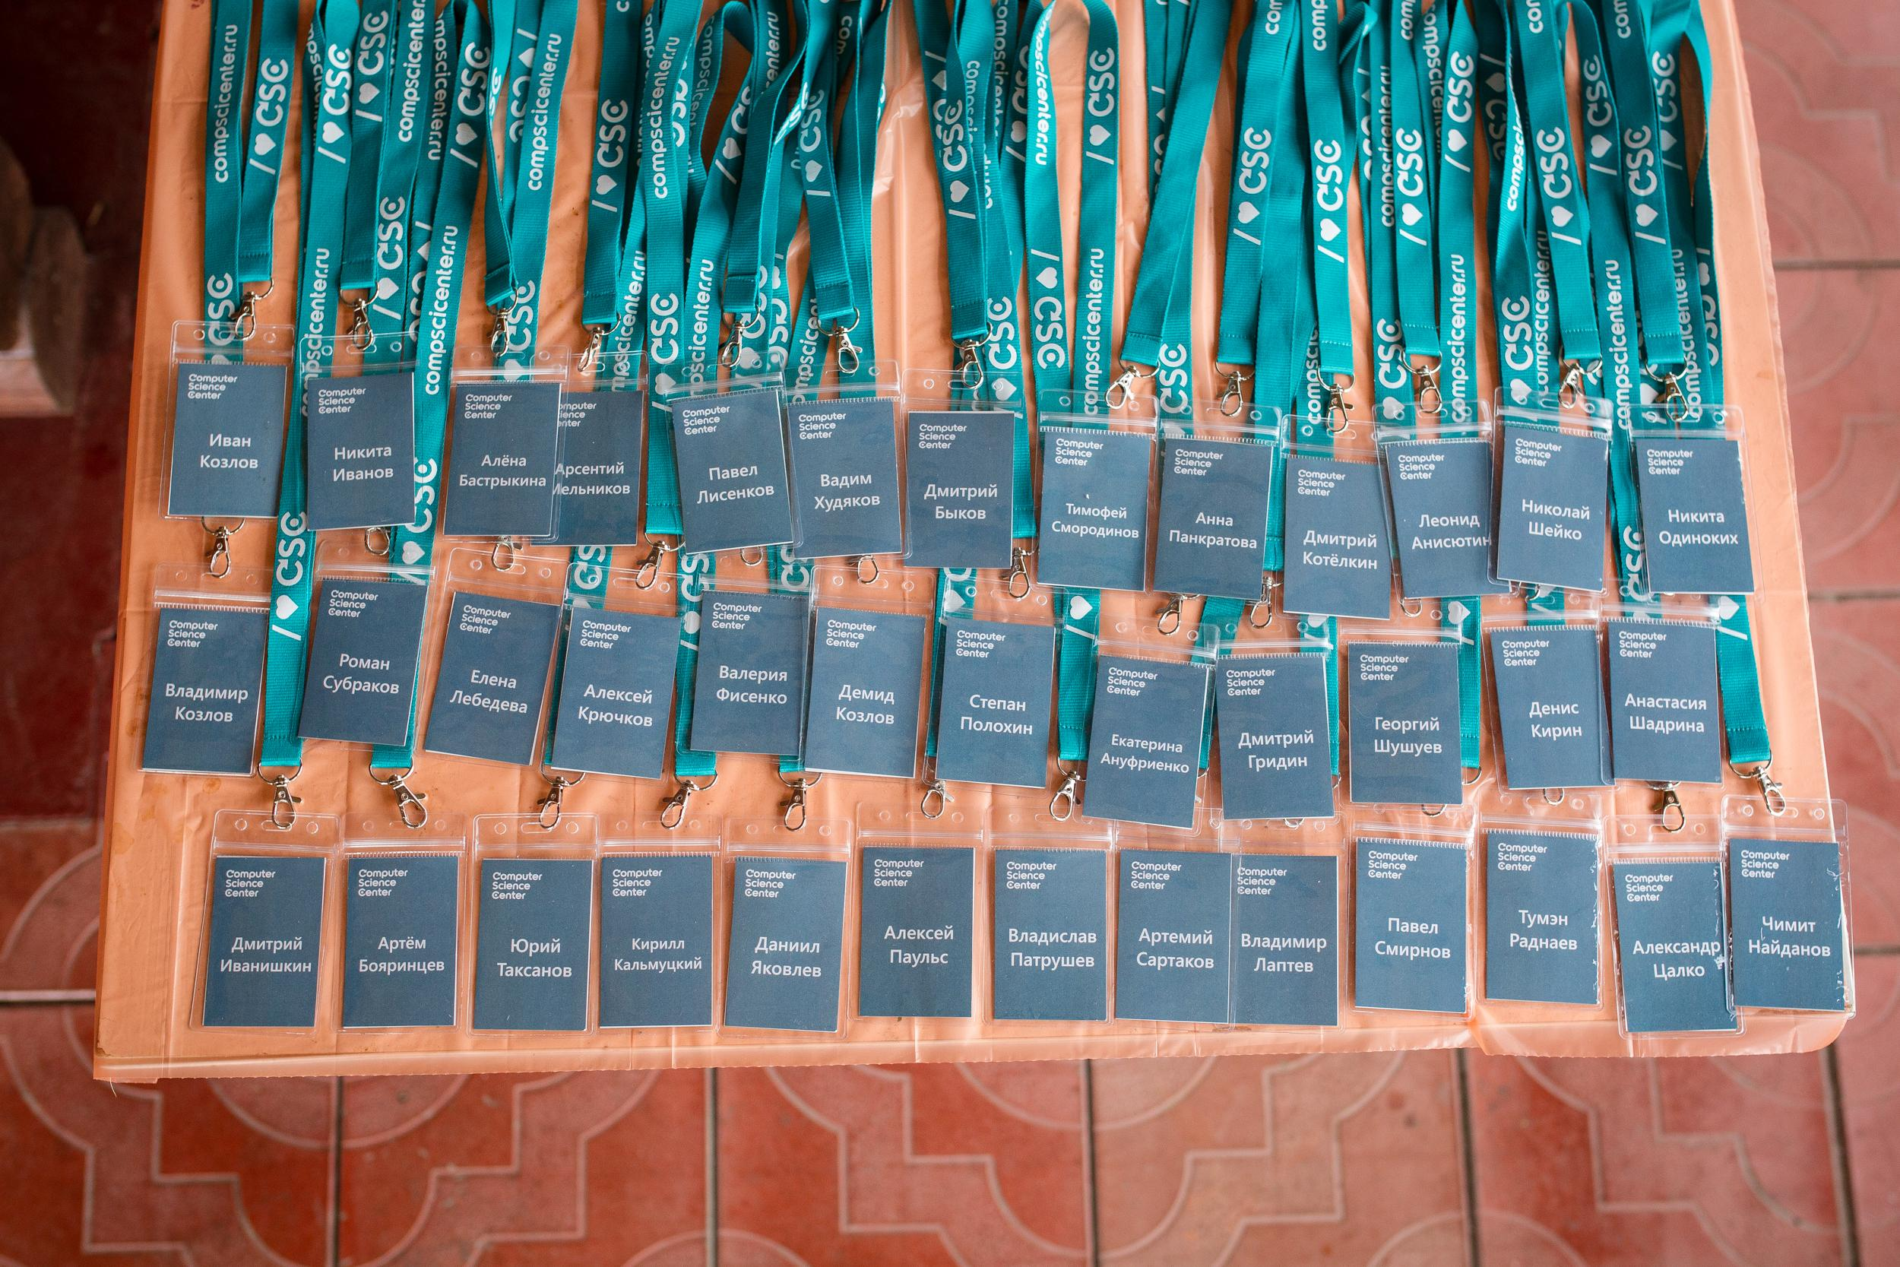
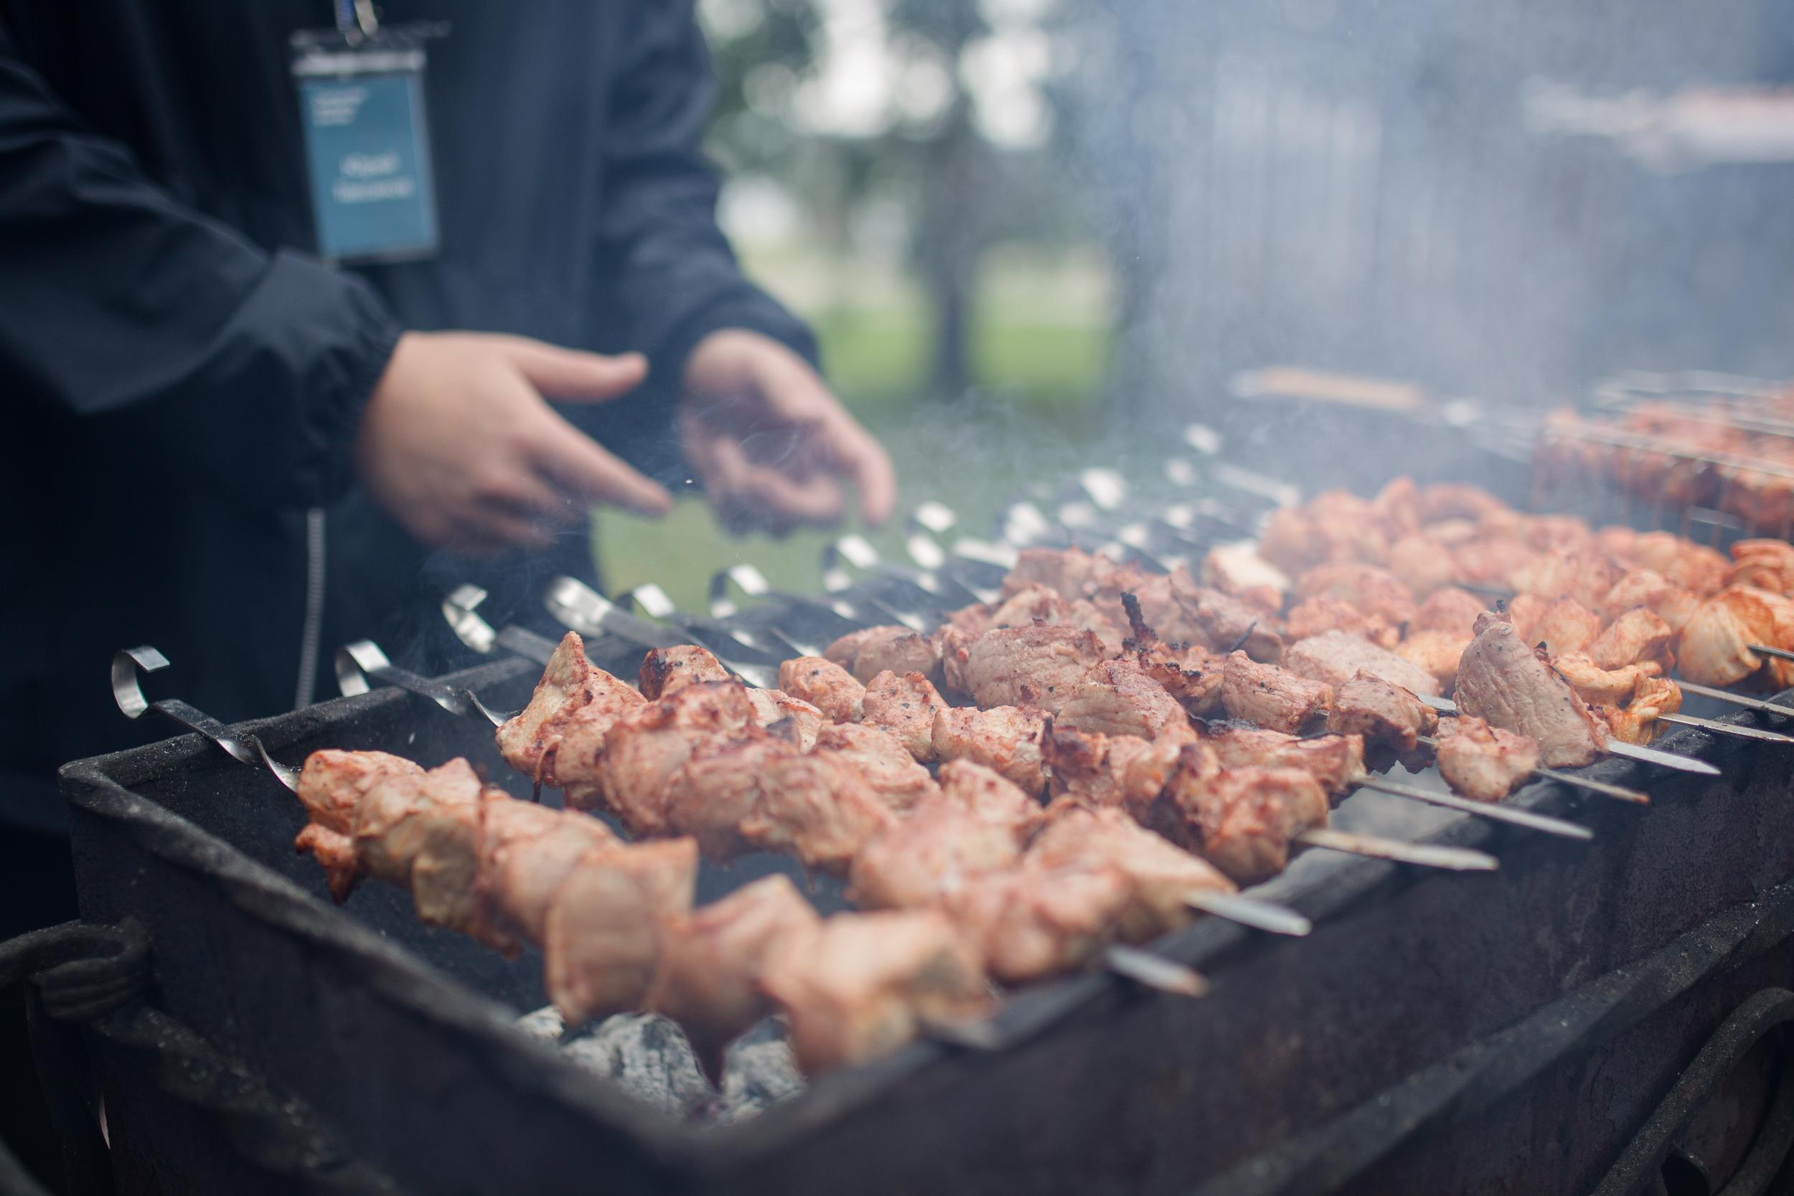
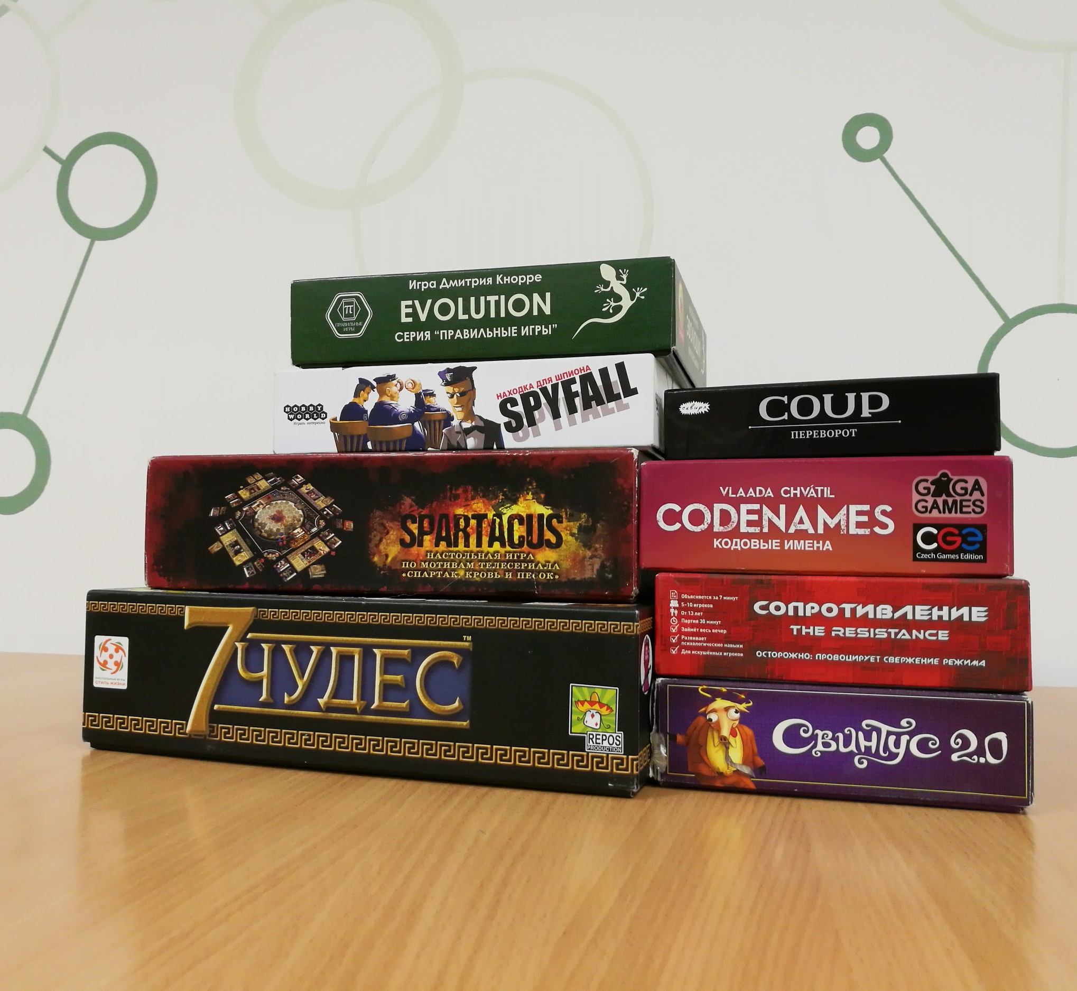
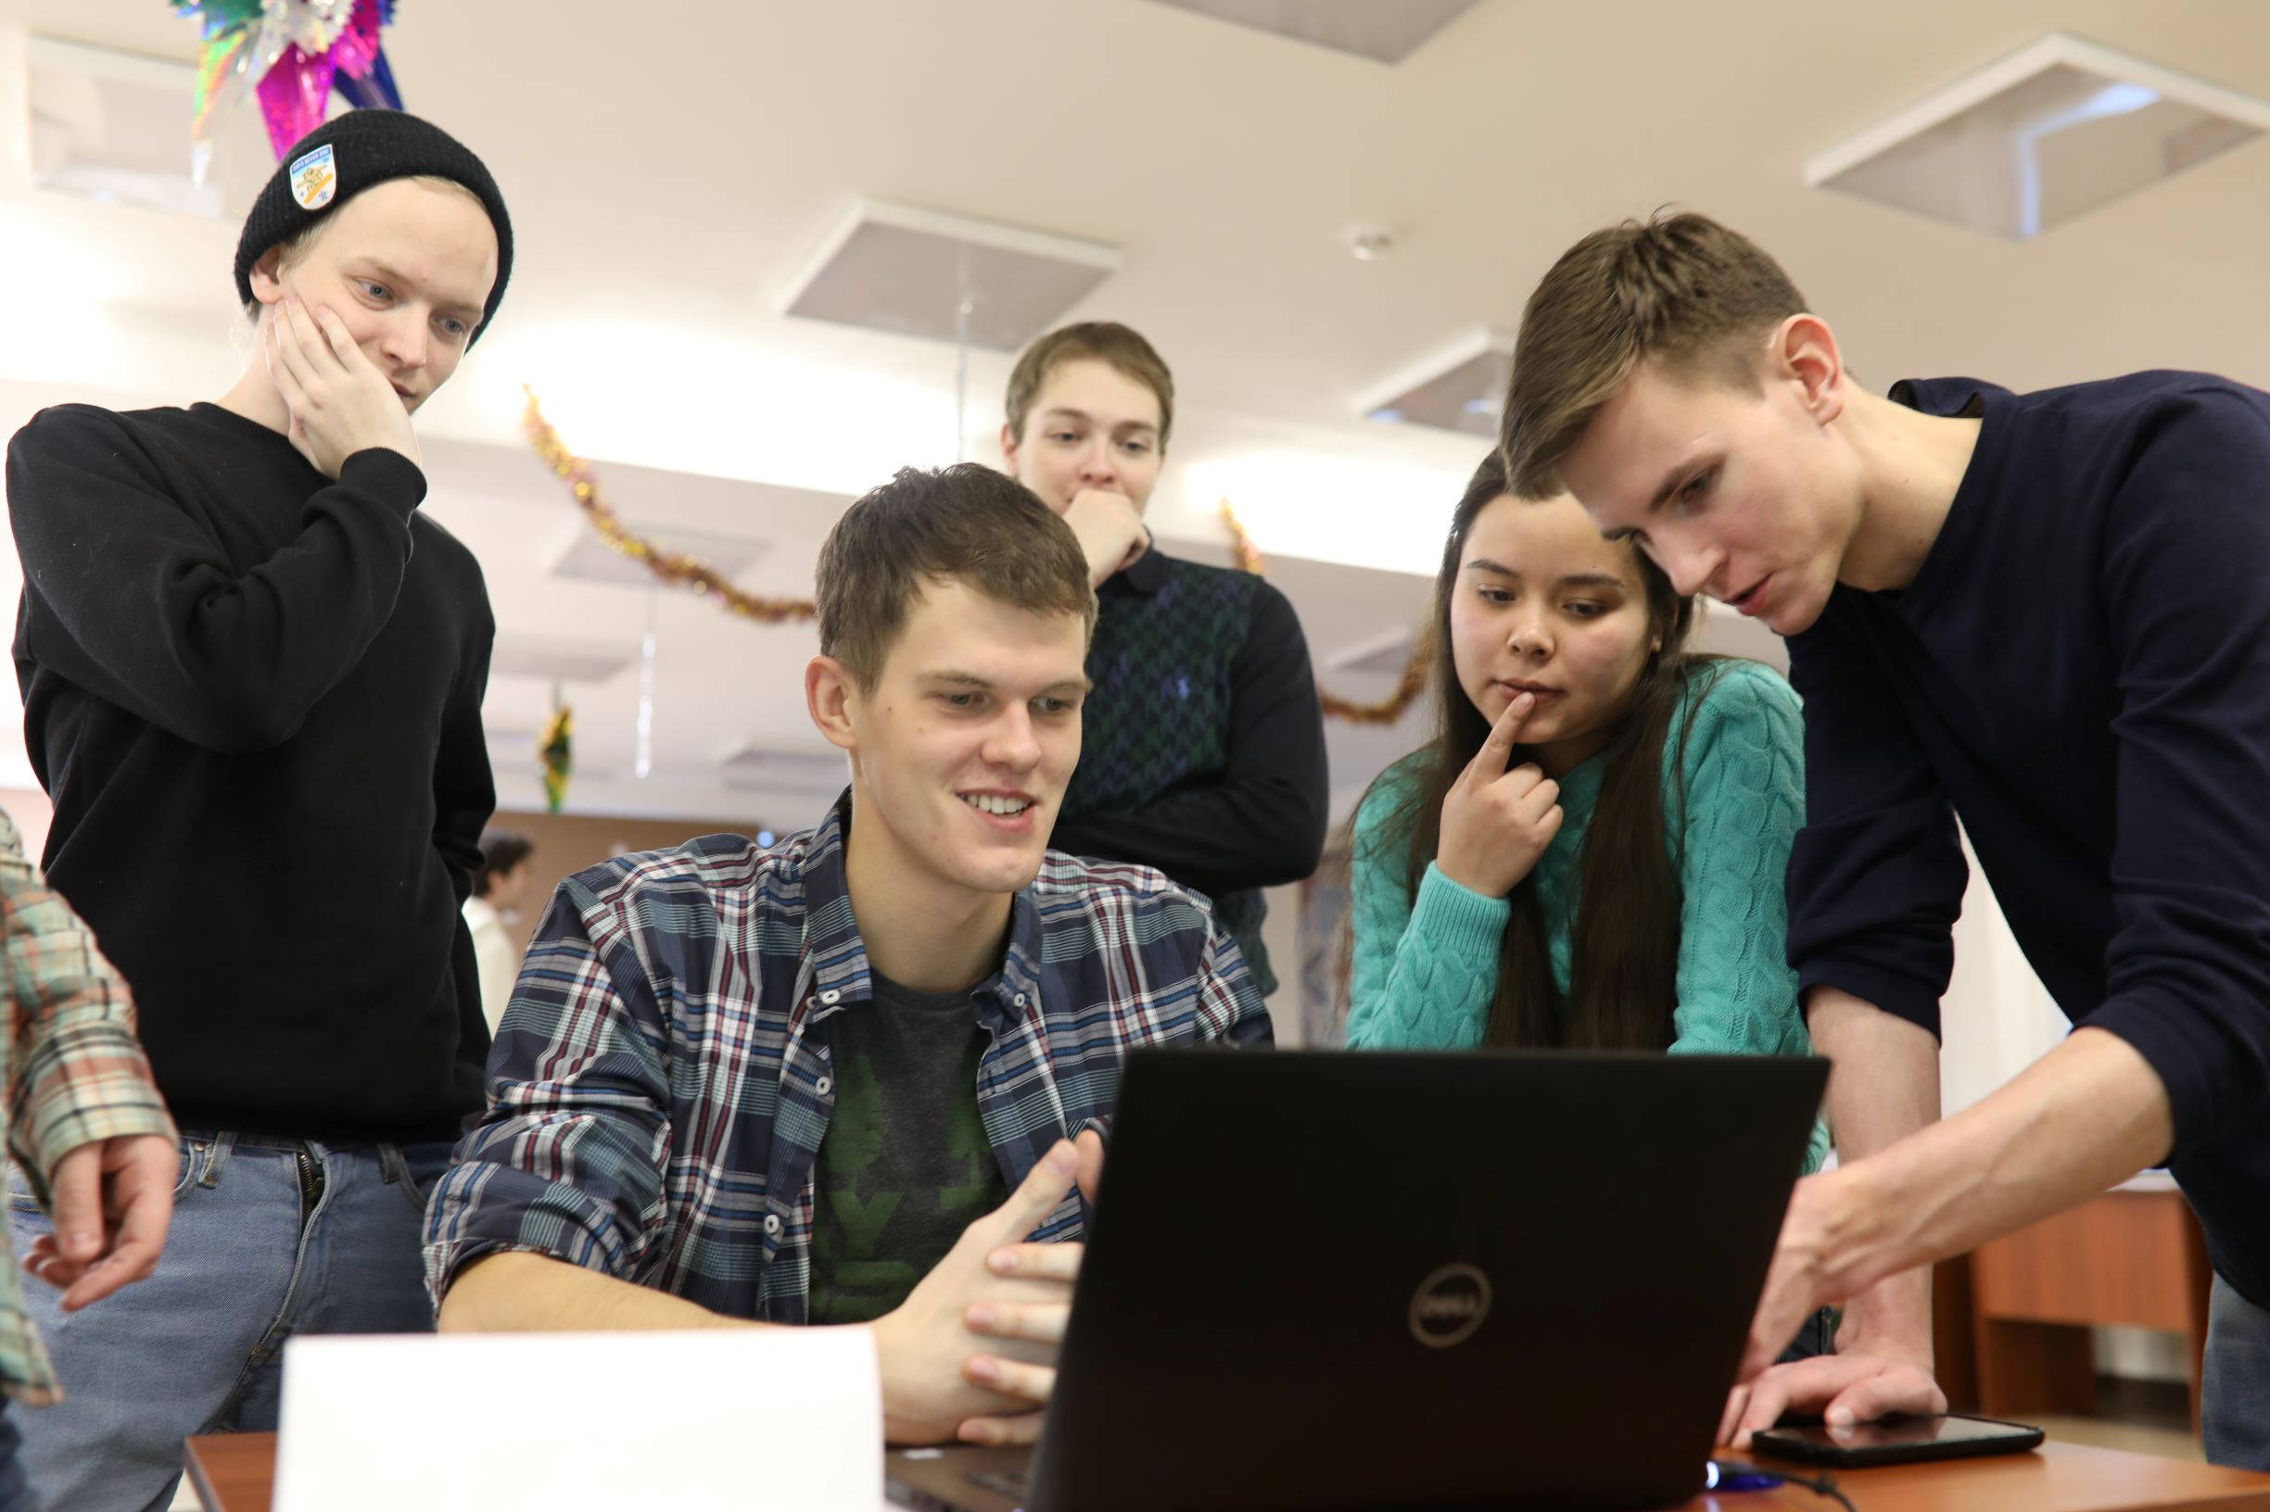
Свободное время
Notes:
Общение, знакомства, друзья. Праздники окончания семестра, экскурсии в офисы компаний, дни игр, пикники и другие неформальные встречи.

Slide 35
Подробнее о нас
На сайте compscicenter.ru
В соц. сетях CS центра
vk.com/compscicenter
facebook.com/CSCenter
t.me/compscicenter_ru
instagram.com/compscicenter/
Видео лекций на YouTube
youtube.com/c/compscicenterru
Пишите на почту
info@compscicenter.ru

Slide 36

Notes:
Ещё один интересный феномен, связанный с образованием и карьерой в области анализа данных – Open Data Science.

Slide 37
Open Data Science (ODS.ai)
Открытое сообщество в Slack: 30К участников, 4М сообщений
23 часовых пояса, 150+ публичных каналов
130+ data-завтраков, 50+ встреч, 30+ ML-тренировок
Мотивирует
Обучает:
2017 – МО-1 https://habr.com/company/ods/blog/322626/
2018 – ML-1 https://mlcourse.ai
2019 – «DeepLearning на пальцах» https://dlcourse.ai
37
Notes:
Это открытое и очень активное сообщество русскоговорящих дата саентистов. Люди там не только просто общаются на темы машинного, встречаются и ездят на конференции, но и мотивируют друг друга и обучают.

Slide 38
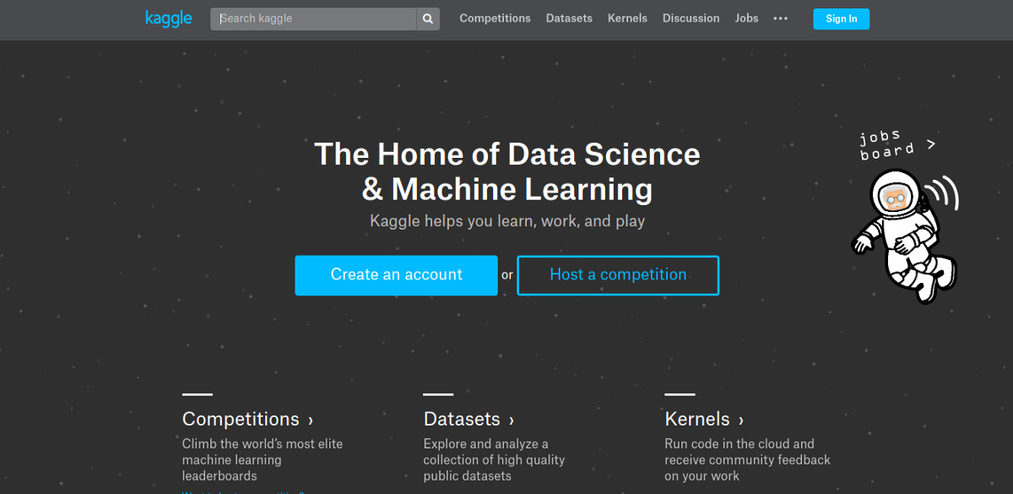
Notes:
Мировая платформа для проведения соревнований по анализу данных и теперь уже обучения. Важно отметить, что платформа способствует обнародованию решений победителей соревнований, разбирая которые можно очень быстро вырасти. C поддержкой в ODS, участвуя в соревнованиях на kaggle, за 1-2 года вполне можно дорасти до уровня младшего аналитика данных.

Slide 39
ODS + kaggle + 1-2 года = junior data scientist
Notes:
Мировая платформа для проведения соревнований по анализу данных и теперь уже обучения. Важно отметить, что платформа способствует обнародованию решений победителей соревнований, разбирая которые можно очень быстро вырасти. C поддержкой в ODS, участвуя в соревнованиях на kaggle, за 1-2 года вполне можно дорасти до уровня младшего аналитика данных.

Slide 40
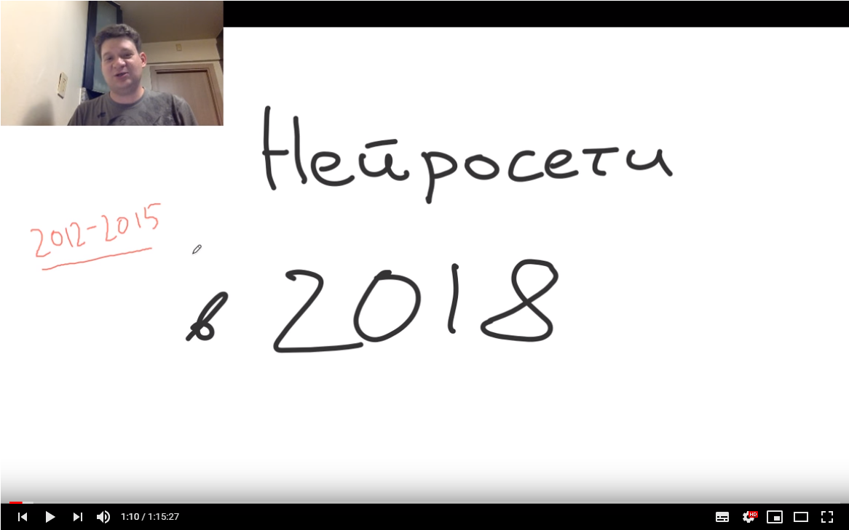
Курс «DeepLearning на пальцах» в НГУ
40
Notes:
В завершение ещё один вдохновляющий пример дистанционного обучения из Новосибирска: выпускник НГУ Семен Козлов прочитал студентам курс по deep learning прямо из силиконовой долины. Лекции через live stream на youtube, вопросы в реальном времени. Всё прошло очень живо и хорошо – продолжаем и расширяем это начинание. Семинары были очные в НГУ, а сам Семен прилетел в Новосибирск принимать экзамен и проекты студентов.

Slide 41
ML-тренировки в НГУ
запустились с октября
за осень три серебра на Kaggle и третье призовое место в конкурсе от ЦФТ
за весну два серебра и пять бронз, третье место в Changellenge >> Cup
получили доступ к кластеру НГУ: 40 CPU, 755Gb RAM, 8 GPU NVIDIA Tesla V100
Notes:
Задумывался об организации такого ещё до того, как это стало мейнстримом =) В итоге, в этом семестре смог найти время и запуститься 1 октября. Многие проявили интерес, но сильно-сильно меньше реально участвовали в конкурсах. По итогу шестеро человек участвовали в соревнованиях, надеюсь, что эта тема замотивировала ещё кого-то, кроме меня самого =) Думать продолжать это делать. Ещё один вероятный плюс: это договорённость про доступ к расчетам на видеокартах Tesla V-100. Но надо ещё настраивать, за декабрь пока не получилось.

Slide 42
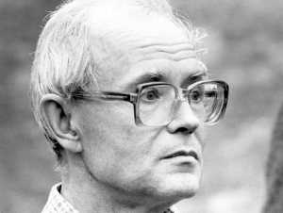
Что же делать?
Учиться («Программирование – вторая грамотность»*):
CS центр https://compscicenter.ru
ШАД https://yandexdataschool.ru
Академия Яндекса https://academy.yandex.ru
Stepik https://welcome.stepik.org/ru
Deep Learning «на пальцах» https://dlcourse.ai
Курсера https://ru.coursera.org
Онлайн-образование и интернет
не заменят живого общения.
Notes:
Что же со всем этим делать учителям? На самом деле, роль учителя многократно возрастает в современном мире. Для онлайн и самообучения довольно высок порог вхождения: нужно уметь грамотно излагать свои мысли, иметь начальные знания по английскому и математики. Поэтому учителям нужно стараться хорошо обучить школьников грамоте, в том числе второй грамотности современного мира – программированию.

Slide 43
Что же делать?
Читать книги:
Вы, конечно, шутите, мистер Фейнман! http://www.ozon.ru/context/detail/id/26100045/
Саймон Сингх, «Великая теорема Ферма». http://modernlib.ru/books/singh_saymon/velikaya_teorema_ferma/read
Роберт Грин, «Мастер игры».
Ищите учителей!
Ссылка на эту презентацию https://bit.ly/2VL3BTx
Notes:
Что же со всем этим делать учителям? На самом деле, роль учителя многократно возрастает в современном мире. Для онлайн и самообучения довольно высок порог вхождения: нужно уметь грамотно излагать свои мысли, иметь начальные знания по английскому и математики. Поэтому учителям нужно стараться хорошо обучить школьников грамоте, в том числе второй грамотности современного мира – программированию.

Slide 44
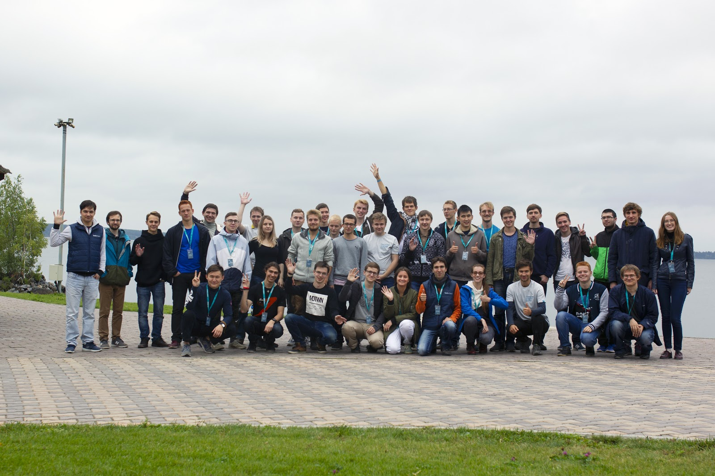


Александр Авдюшенко
avalur@yandex-team.ru
@ovalur

